Slide 1
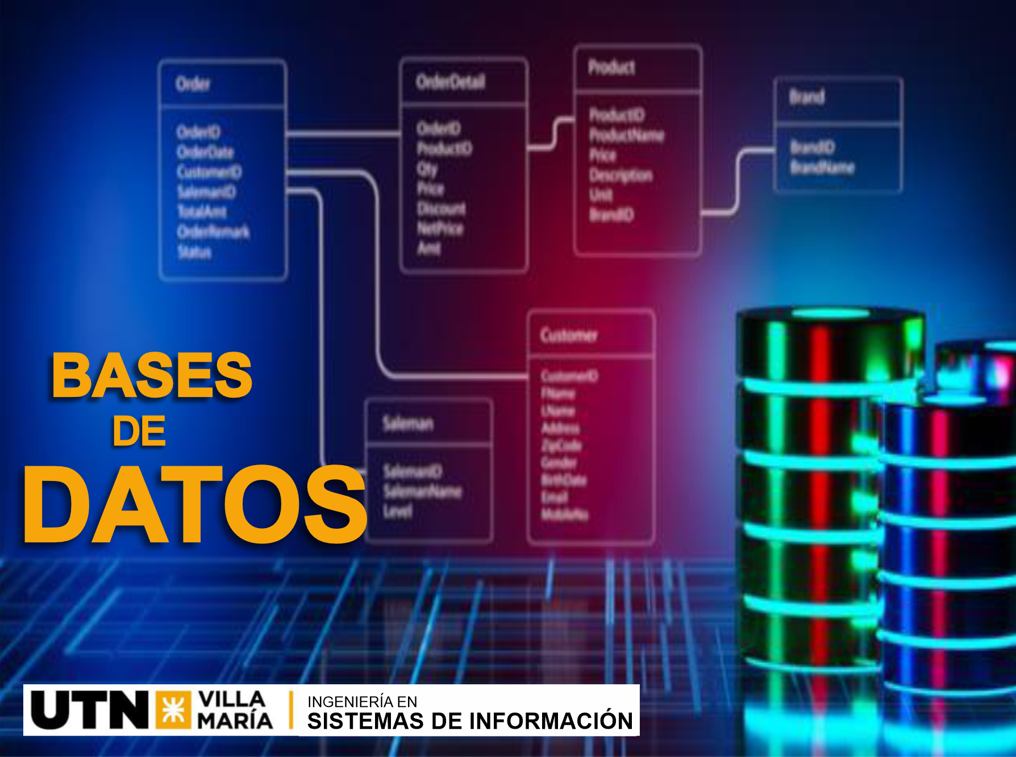
Unidad 3
Modelo Relacional
Normalización
Algebra y Cálculo Relacional

Slide 2
Modelo Relacional – Unidad 3
Modelo Relacional. Normalización. Algebra y Cálculo Relacional.
La estructura de las bases de datos relacionales
Conceptos
Normalización
Paso de E-R al modelo relacional
Proceso general del diseño de bases de datos
El álgebra relacional

Slide 3
Modelo Relacional – Unidad 3
Modelo Relacional
Definición
La estructura de las bases de datos relacionales
Conceptos
Estructura Básica
Esquema de la base de datos
Claves
Restricciones
Lenguajes de consulta
Este modelo nace en 1970 por Dr. Edgar “Ted” Frank Codd
Está basado en
la lógica de predicados
y la teoría de conjuntos

Slide 4
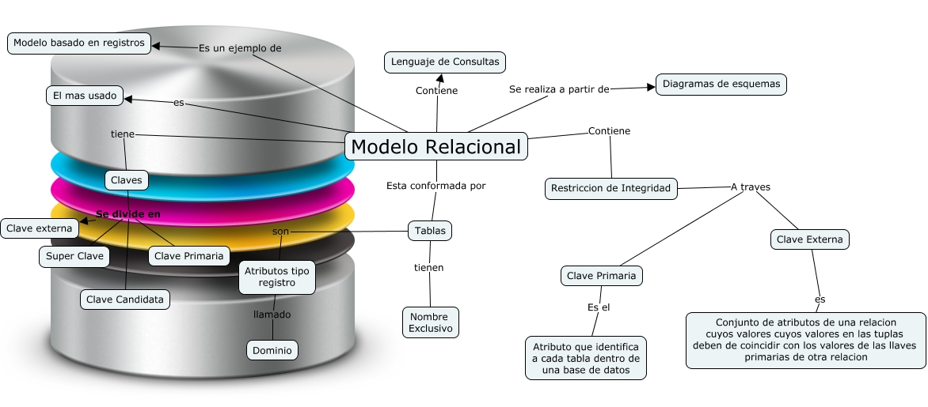
Modelo Relacional – Unidad 3
Definición
El modelo de datos relacional organiza y representa los datos en forma de tablas o relaciones
Una base de datos relacional es una colección de relaciones (tablas)

Slide 5
Modelo Relacional – Unidad 3
La estructura de las bases de datos relacionales
Conjunto de tablas → Representan los datos y las relaciones entre ellos
Modelo E-R → Modelo Conceptual
Sirve para cualquier tipo de SGBD
Modelo Relacional → Modelo Lógico Nivel Inferior
Sólo sirve para SGBD relacionales
Modelo Relacional: Describe los datos en los niveles lógico y de vistas

Slide 6
Modelo Relacional – Unidad 3
 | Representación Lógica | Modelo Relacional | Representación Física
 | Tabla | Relación | Archivo Secuencial
 | Fila | Tupla | Registro
 | Columna | Atributo | Campo

Slide 7
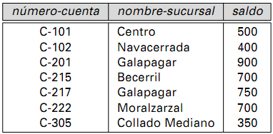
Modelo Relacional – Unidad 3
Conceptos: Estructura Básica
Conjunto de tablas → Se le asigna un nombre exclusivo
Cada fila de la tabla representa una relación entre un conjunto de valores.
Asociando el modelo E-R
Cada tabla es un conjunto de entidades
Cada fila es una entidad
Ejemplo Cuenta Tabla Cuenta
Tiene 3 cabeceras de columna
número-cuenta
nombre-sucursal
Saldo
Estas cabeceras se
denominan atributos.

Slide 8
Modelo Relacional – Unidad 3
Dominio → Cada atributo pertenece a un conjunto de valores permitidos
Por ejemplo: para el atributo nombre-sucursal
el dominio es el conjunto de los nombres de las sucursales
Del ejemplo Cuenta, supongamos que
D1 denota el conjunto de todos los números de cuenta
D2 el conjunto de todos los nombres de sucursal
D3 el conjunto de los saldos.
Todas las filas de cuenta deben consistir en una tupla (v1, v2, v3)
donde v1 es un número de cuenta (es decir, v1 está en el dominio D1), v2 es un nombre de sucursal (es decir, v2 está en el dominio D2)
v3 es un saldo (es decir, v3 está en el dominio D3)
Cuenta sólo contendrá un subconjunto del conjunto de todas las filas posibles. Por tanto, cuenta es un subconjunto de D1 × D2 × D3
Genéricamente una tabla de n atributos debe ser un subconjunto
D1 × D2 × … × Dn – 1 × Dn.

Slide 9
Modelo Relacional – Unidad 3
Términos matemáticos → relación y tupla
Por→ tabla y fila o registro
El orden en que aparecen las tuplas en una relación es irrelevante
Para todas las relaciones r, los dominios de todos los atributos de r deben ser atómicos.
Dominio Atómico → es cuando los elementos del dominio se consideran
unidades indivisibles
Varios atributos pueden tener el mismo dominio.
Por ejemplo nombre-cliente conjunto de todos los
nombre-empleado nombres de personas
Nivel físico → son cadenas de caracteres.
Nivel lógico → puede que se desee que nombre-cliente y nombre-empleado tengan dominios diferentes.
Nulo o Null → está en todos los dominios posibles
→ el valor es desconocido o no existe.

Slide 10
Modelo Relacional – Unidad 3
Conceptos: Esquema de la base de datos
Esquema de la base de datos
→ diseño lógico de la misma
Ejemplar de la base de datos
→ instantánea de los datos en un momento dado
El concepto de esquema de la relación se corresponde con el concepto de definición de tipos de los lenguajes de programación
Esquema-cuenta = (número-cuenta, nombre-sucursal, saldo)
Se denota el hecho de que cuenta es una relación de Esquema-cuenta mediante
cuenta (Esquema-cuenta)
En general, los esquemas de las relaciones consisten en una lista de los atributos y de sus dominios correspondientes.

Slide 11
Modelo Relacional – Unidad 3
El concepto de ejemplar de relación se corresponde con el concepto de valor de una variable en los lenguajes de programación.
Simplemente se dice «relación» en lugar de «ejemplar de la relación».
Relación Cuenta

Slide 12
Modelo Relacional – Unidad 3
Conceptos: Claves
Los valores de los atributos de una tupla deben ser tales que puedan identificarse unívocamente.
No se permite que dos tuplas de una misma relación tengan exactamente los mismos valores en todos sus atributos.
Superclave → es un conjunto de uno o varios atributos que, que consideramos conjuntamente, permiten identificar de manera unívoca una tupla de la relación.
Si K es una superclave, entonces también lo es cualquier superconjunto de K.
Nos interesan las superclaves para las que ningún subconjunto propio de ellas no sean superclaves.
→ Tales superclaves mínimas se llaman claves candidatas.

Slide 13
Modelo Relacional – Unidad 3
Clave Primaria
→ denota una clave candidata que ha elegido el diseñador
→ sus atributos no se deben modificar nunca, o muy rara vez
Clave Externa o Foránea
→ por ejemplo r1, puede incluir entre sus atributos la clave primaria de otro esquema de relación, por ejemplo r2.
Este atributo se denomina clave externa de r1, que hace referencia a r2.
La relación r1 también se denomina relación referenciante de la dependencia de clave externa, y r2 se denomina relación referenciada de la clave externa.

Slide 14
Modelo Relacional – Unidad 3
Conceptos: Restricción
Es una condición de obligado cumplimiento por los datos de la base de datos
Varios Tipos:
a) Aquellas que son definidas por el hecho de que la BD sea relacional:
• No puede haber dos tuplas iguales
• El orden de las tuplas no es significativo
• El orden de los atributos no es significativo
• Cada atributo sólo puede tomar un valor
en el dominio en el que está inscrito

Slide 15
Modelo Relacional – Unidad 3
b) Aquellas que son incorporadas por los usuarios:
• Clave primaria (primary key)
Hace que los atributos no puedan repetir valores
Obliga a que esos atributos no puedan estar vacíos
Clave primaria compuesta, ningún atributo de ellos podrá estar vacío.
• Unicidad (unique)
Impide que los valores de los atributos puedan repetirse.
Debe indicarse en todas las claves alternativas.
• Obligatoriedad (not null)
Prohíbe que el atributo no tenga ningún valor
(es decir impide que pueda contener el valor nulo, null).
• Integridad referencial (foreign key)
No se podrán introducir valores que no estén incluidos en los campos relacionados con esa clave.
Ante operaciones de borrado y modificación de registros sobre la tabla principal quedarán filas en la tabla secundaria con la clave externa sin integridad

Slide 16
Modelo Relacional – Unidad 3
• Integridad referencial (foreign key)
Por ello existen las siguientes cláusulas:
• RESTRICT: esta opción impide eliminar o modificar filas en la tabla referenciada si existen filas con el mismo valor de clave foránea
• CASCADE: borrar o modificar una clave en una fila en la tabla referenciada con un valor determinado de clave, implica borrar las filas con el mismo valor de clave foránea o modificar los valores de esas claves foráneas
• SET NULL: borrar o modificar una clave en una fila en la tabla referenciada con un valor determinado de clave, implica asignar el valor NULL a las claves foráneas con el mismo valor.
• NO ACTION: las claves foráneas no se modifican, ni se eliminan filas en la tabla que las contiene.
• SET DEFAULT: borrar o modificar una clave en una fila en la tabla referenciada con un valor determinado implica asignar el valor por defecto a las claves foráneas con el mismo valor.

Slide 17
Modelo Relacional – Unidad 3
Conceptos: Lenguajes de consulta
Es un lenguaje en el que un usuario solicita información de la base de datos.
Lenguajes procedimentales → el usuario indica al sistema para que lleve a cabo una serie de operaciones en la base de datos para calcular el resultado deseado.
Lenguajes No Procedimentales o Declarativos → el usuario describe la información deseada sin dar un procedimiento concreto para obtener esa información.
Existen varios lenguajes de consultas «puros»: el álgebra relacional es procedimental, mientras que el cálculo relacional de tuplas y el de dominios no lo son.
El SQL (Structured Query Language) es el lenguaje estándar ANSI/ISO de definición, manipulación y control de bases de datos relacionales

Slide 18
Modelo Relacional – Unidad 3
Modelo Relacional Se implementará en un SGBD relacional

Slide 19
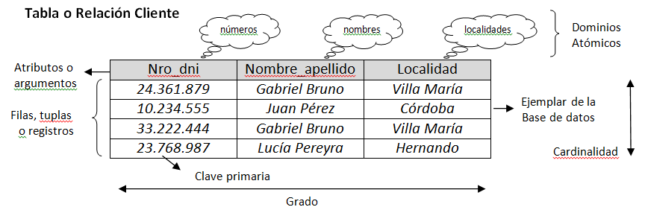
Modelo Relacional – Unidad 3
Síntesis con Tabla o Relación Cliente
Reglas de Codd
Debatir sobre las 13 reglas de Codd (0 a la 12)

Slide 20
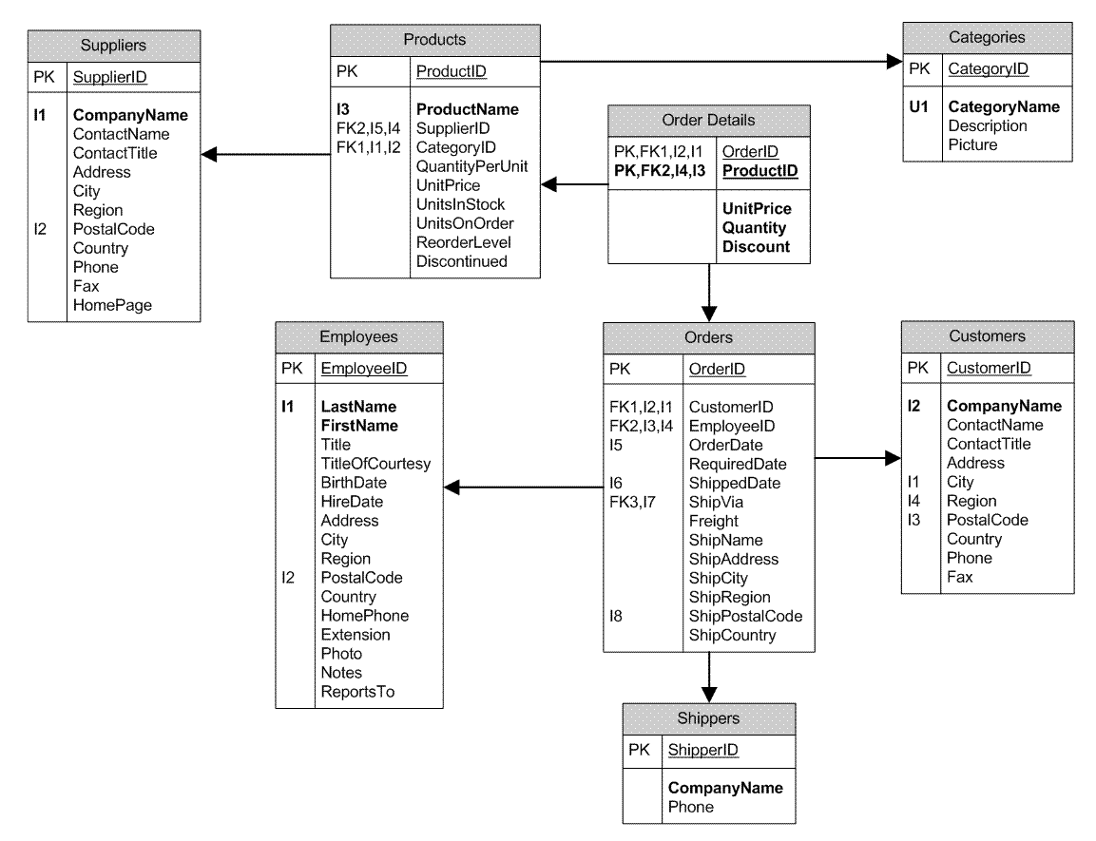
Modelo Relacional – Unidad 3
Ejercicio
Realizar Modo Relacional de un Sistema Académico

Slide 21
Modelo Relacional – Unidad 3
Bibliografía
Cap. 2 y 8– Fundamentos de Bases de Datos – 6° Ed.
A. Silberschatz & H. Korth & S. Sudarshan
Fin
gabruno@frvm.utn.edu.ar
pinduco@arnet.com.ar
Ing. Gabriel Bruno
Ing. Luciano Parruccia

